Slide 1
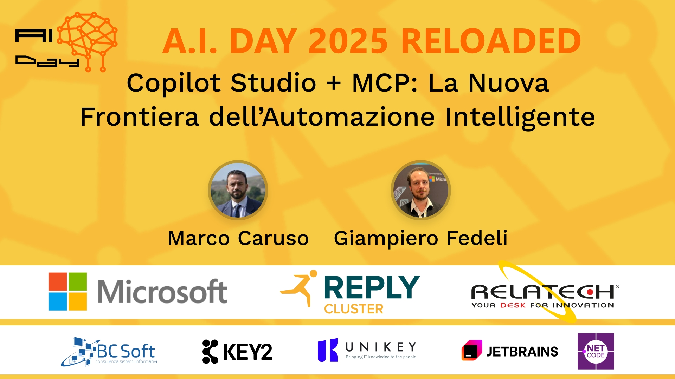
Session Banner - Copilot Studio + MCP: La Nuova Frontiera dell’Automazione Intelligente
Notes:
This is the opening banner slide for 'Copilot Studio + MCP: La Nuova Frontiera dell’Automazione Intelligente'. The session is presented by: Marco Caruso, Giampiero Fedeli. This slide sets the visual theme for the presentation.

Slide 2
Copilot Studio + MCP: La Nuova Frontiera dell’Automazione Intelligente
Presented by: Marco Caruso, Giampiero Fedeli
Notes:
Main title slide displaying 'Copilot Studio + MCP: La Nuova Frontiera dell’Automazione Intelligente'. Presented by: Marco Caruso, Giampiero Fedeli. Use this slide to introduce the session topic.

Slide 3
Event Sponsors
Notes:
Sponsor acknowledgment slide. Take a moment to thank the event sponsors and explain their support for the conference.

Slide 4
Copilot Studio + MCP: La Nuova Frontiera dell’Automazione Intelligente
Speaker(s): Marco Caruso; Giampiero Fedeli
Notes:
Detailed session information for 'Copilot Studio + MCP: La Nuova Frontiera dell’Automazione Intelligente'. Session description: L’automazione sta vivendo una trasformazione radicale: non è più solo una questione di codici e processi, ma di comprensione del linguaggio umano. In questa sessione, esploreremo come Copilot Studio, .... Review the session objectives and speaker credentials.

Slide 5
Demo: Copilot Studio + MCP: La Nuova Frontiera dell’Automazione Intelligente
Notes:
Demo section for 'Copilot Studio + MCP: La Nuova Frontiera dell’Automazione Intelligente'. This slide is for live demonstrations. Ensure all demo materials are prepared and tested.

Slide 6
Questions & Discussion
Notes:
Q&A slide for 'Copilot Studio + MCP: La Nuova Frontiera dell’Automazione Intelligente'. This is time for audience questions and discussion. Prepare to address common questions about the topic and invite participation.

Slide 7
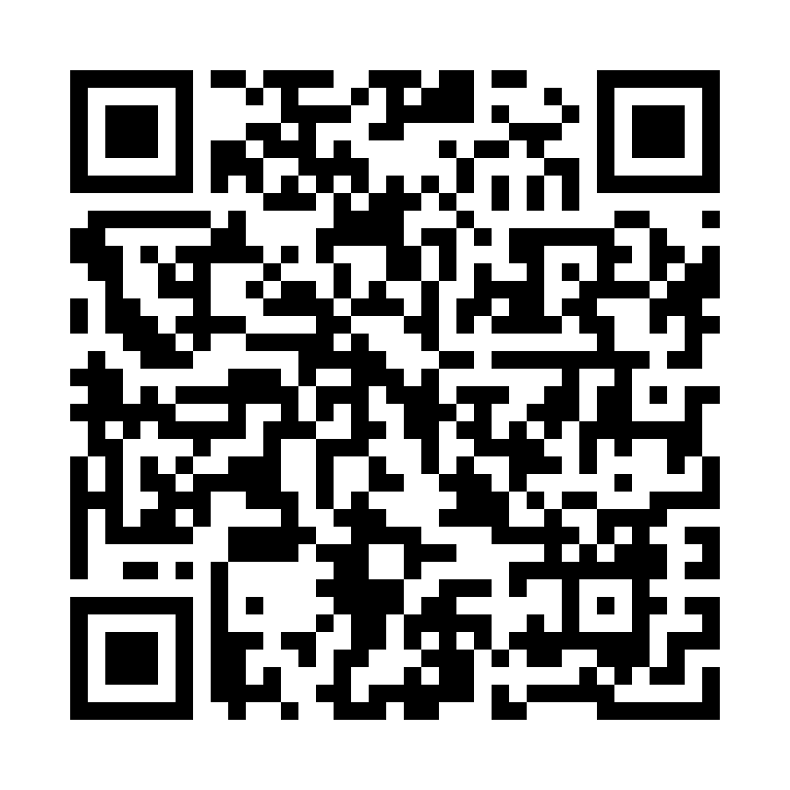
Please Vote for This Session
Vote for Session - Copilot Studio + MCP: La Nuova Frontiera dell’Automazione Intelligente
Notes:
Voting slide for 'Copilot Studio + MCP: La Nuova Frontiera dell’Automazione Intelligente'. Ask audience to scan the QR code or visit https://vote.dotnetdev.it/vote/lp0trhq1/1025421 to vote. Emphasize the importance of feedback.

